Slide 1
業務プロセス改善ミーティング 進捗報告（2023/3/17）

Slide 2


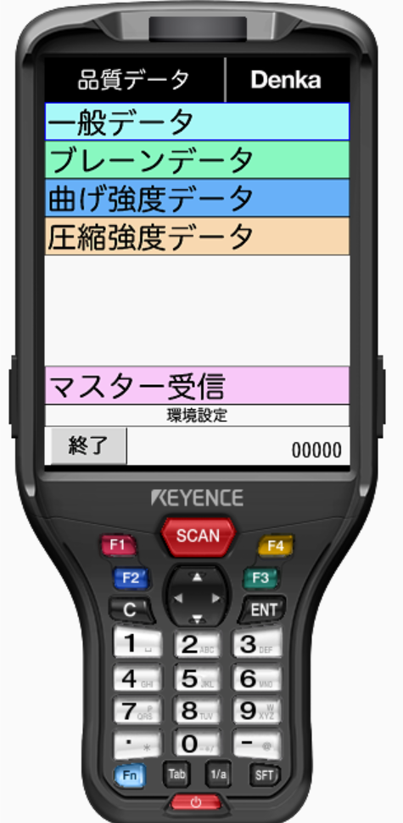

HTシステム構築
目的
ハンディターミナルとデータベースの架け渡しシステムの構築
アプローチ方法
Pythonでプログラミングを行い、EXE化して定期実行
HT
入力情報CSV
データベース
Pythonで構築
マスター情報CSV

Slide 3
HTシステム構築
HT
データの書き込み
番地
データ
ピッキング
データ
ラベル
データ
棚卸し
データ
前処理
回路課DB

Slide 4
HTシステム構築
転送データ出力
回路課DB
ピッキング
データ
ラベル
データ
棚卸し
データ

Slide 5

HTシステム構築
TPiCS更新用データ出力
回路課DB
番地
データ
データ加工
番地情報の結合
DB内番地
1A
CSV内番地
2B
TPiCS用データ
新規番地
1A_2B

Slide 6
HTシステム構築
進捗状況
Pythonでコーディング完了
本番環境で動作テスト済み
今後の予定
TPiCSへのデータ入力プログラムの統合
運用テスト
資料化

